Slide 1

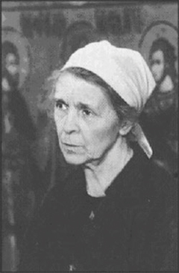
«В жизни всегда есть место подвигу…»
«Жизненный путь монахини Иулиании»

Slide 2
Цель проекта: сформировать духовно-нравственные качества личности у обучающихся на примере жизнеописания монахини Иулиании (Соколовой М.Н.)
Задачи проекта:
• познакомить с жизнью монахини Иулиании (Соколовой М.Н.) и показать путь её духовного восхождения;
• развивать между старшими и младшими школьниками навыки взаимодействия, память, устную речь, приёмы наблюдения; уметь выделять главное, работать с источниками информации; формировать познавательный интерес к духовному наследию нашей страны;
• воспитывать художественный вкус посредством приобщения к образцам русской иконописи
• способствовать духовному развитию обучающихся, пониманию роли личности в истории

Slide 3

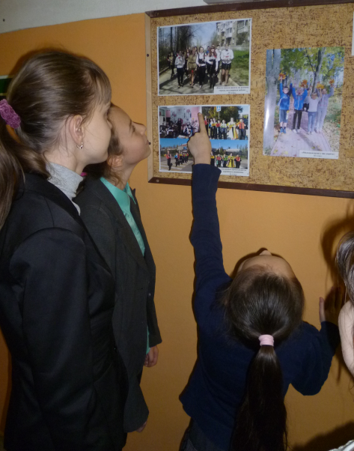
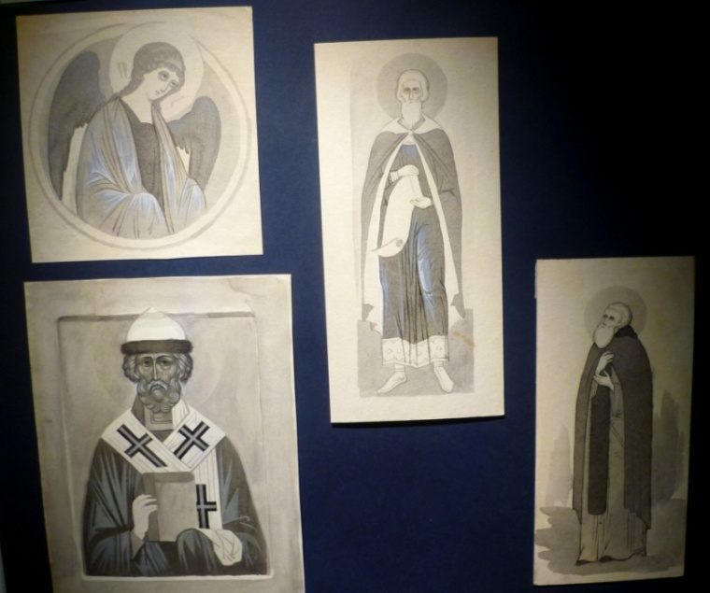
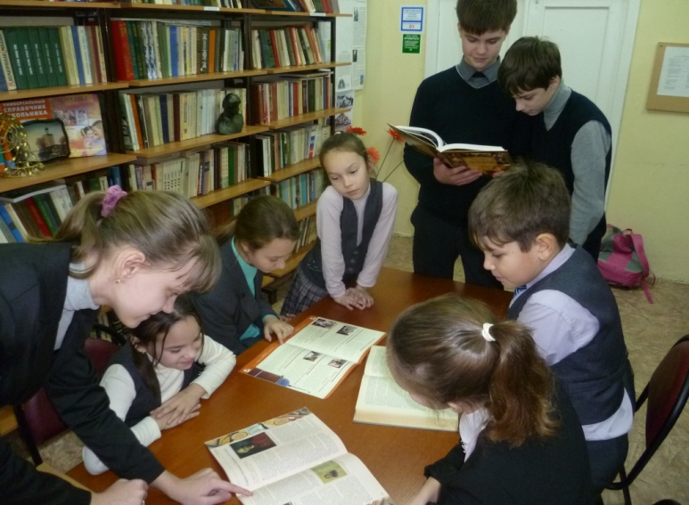
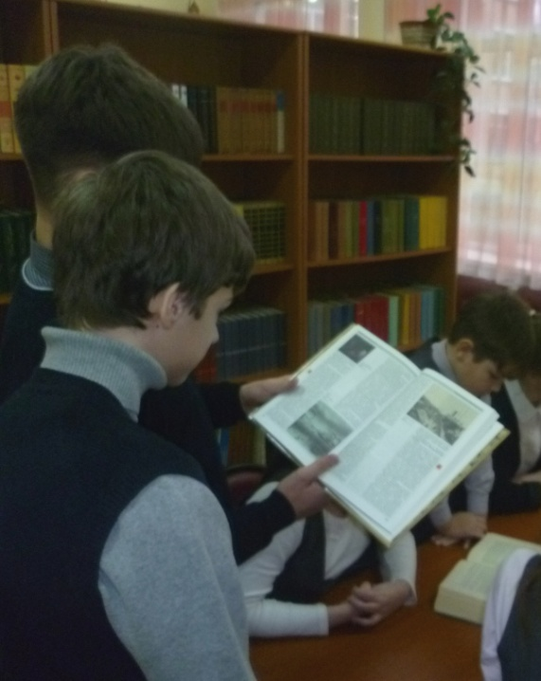
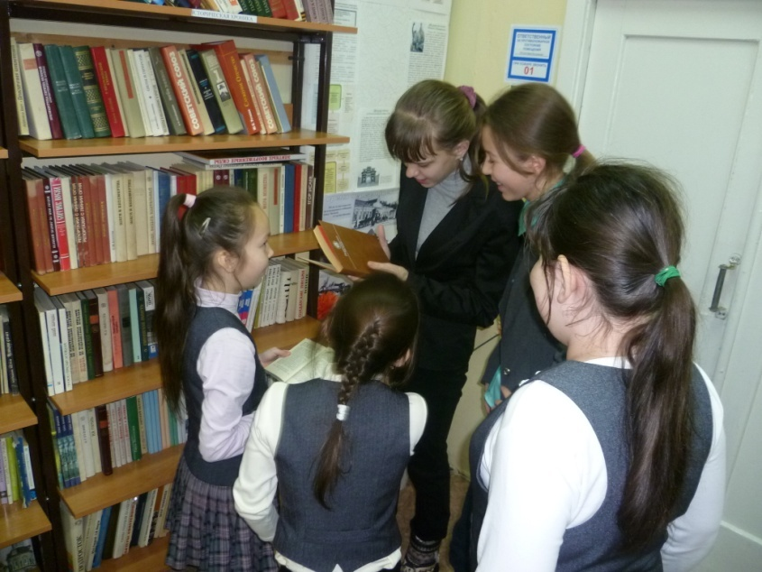
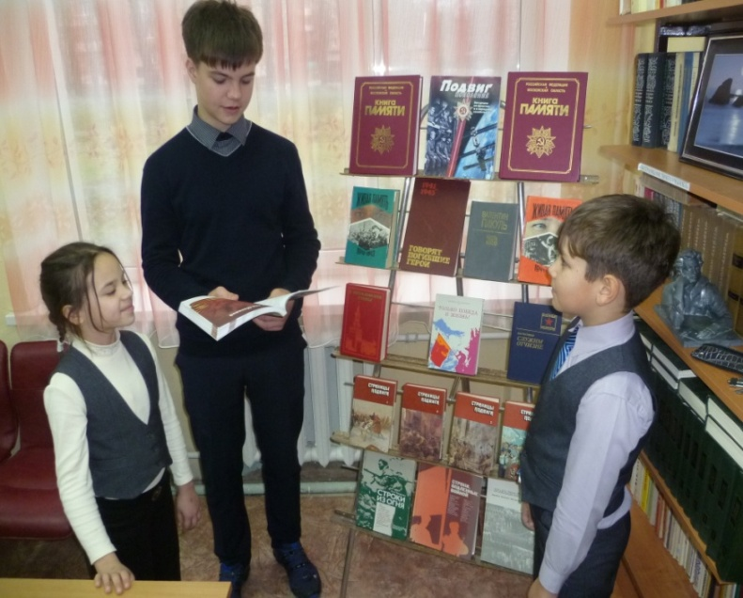
Работа с литературными источниками

Slide 4
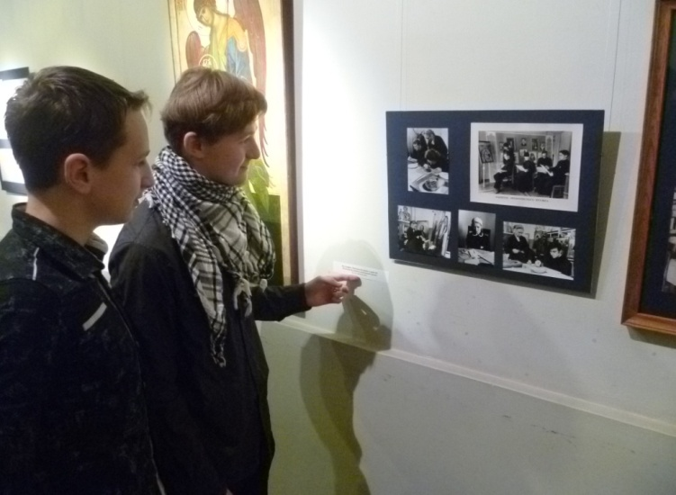
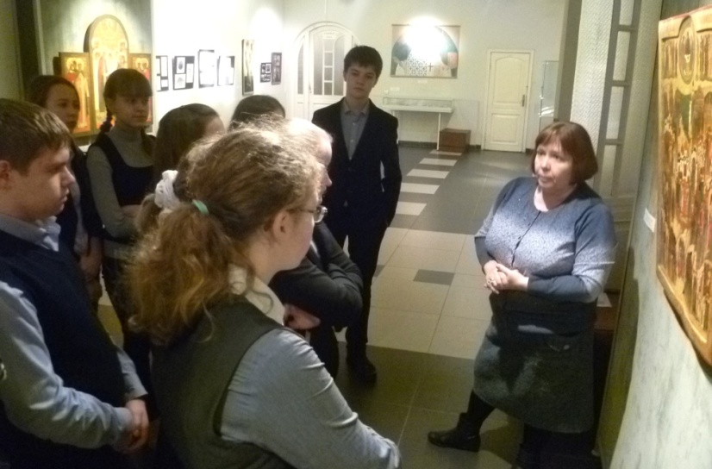
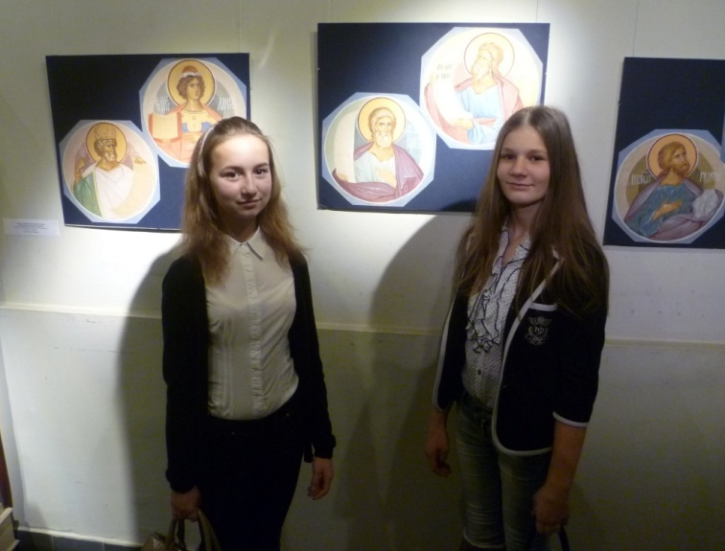
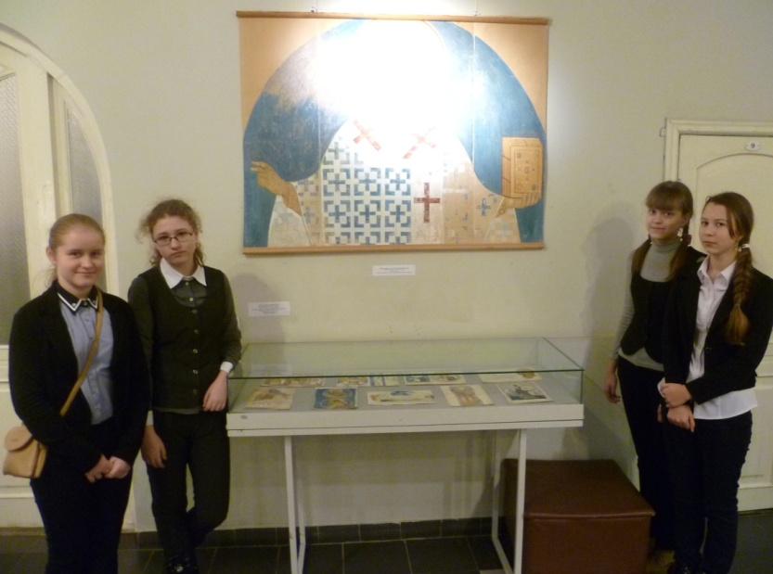
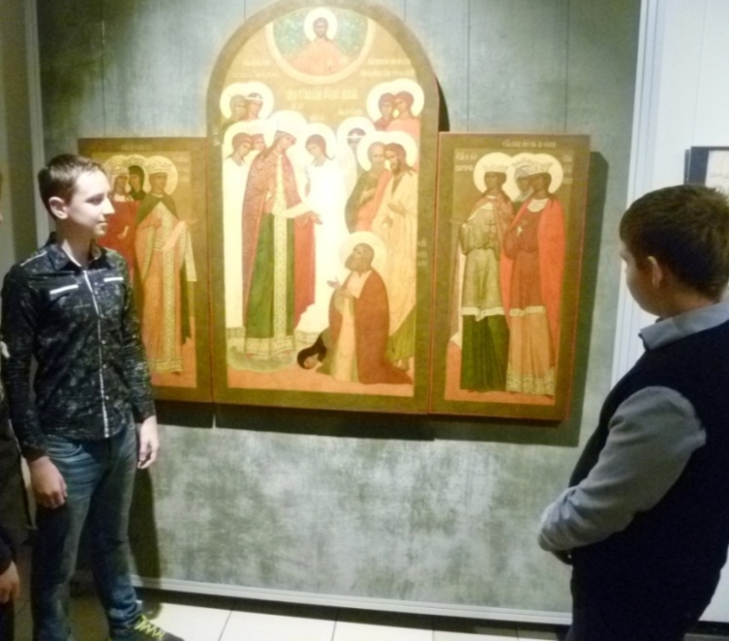
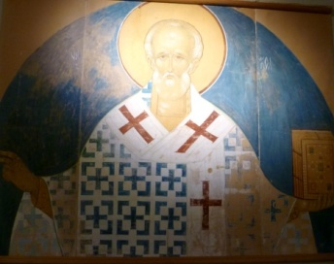
На экскурсии в СПГИХМЗ «Наследники традиций»

Slide 5
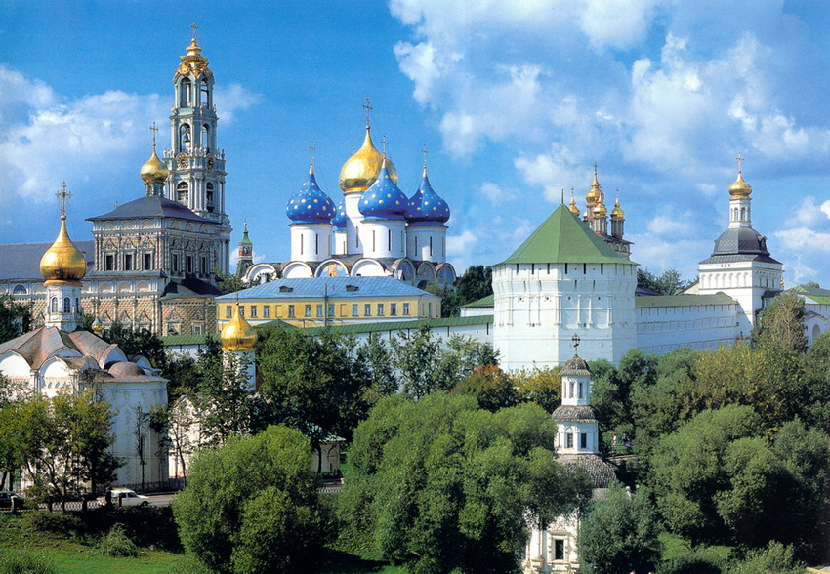
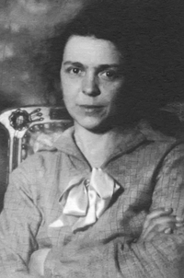
ТРОИЦЕ – СЕРГИЕВА ЛАВРА

Slide 6
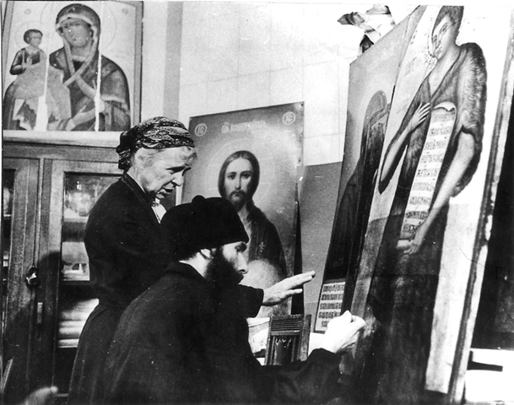
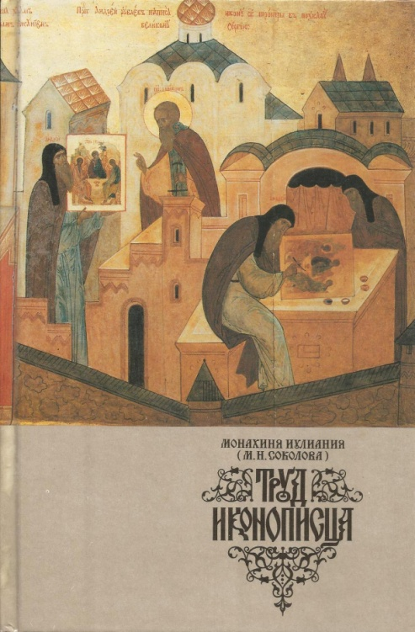
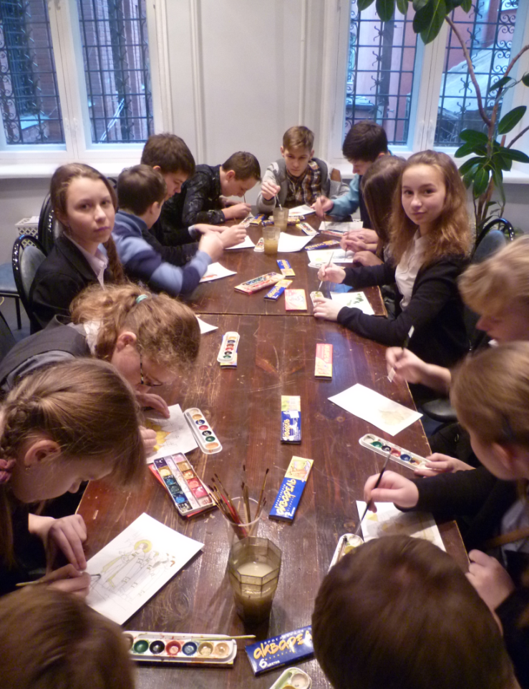
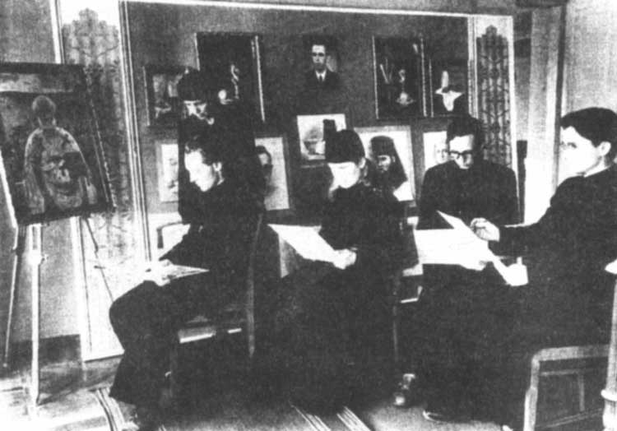
«Учеба иконописца — это … дело жизни, подвиг, учеба духовная…»
Проба кисти

Slide 7
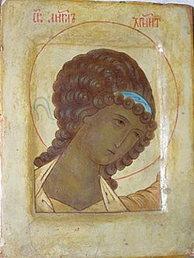
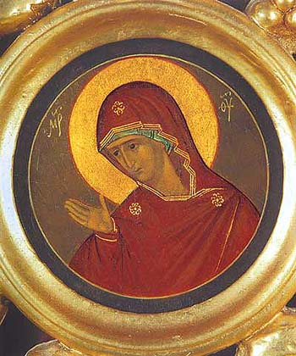
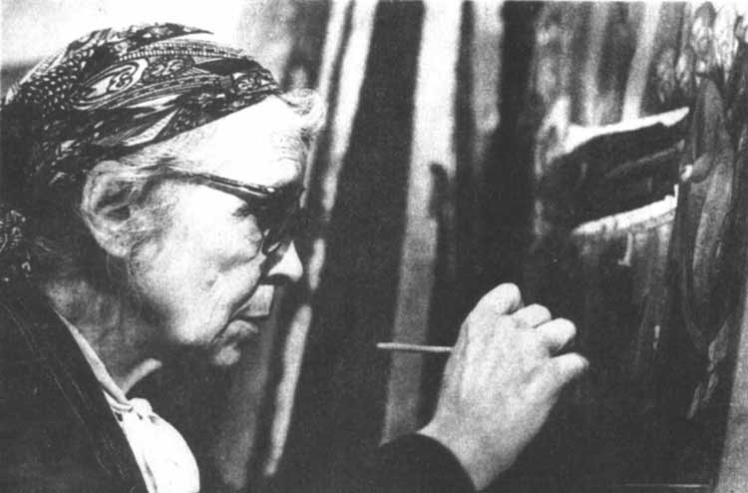
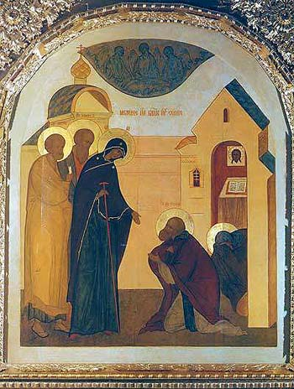

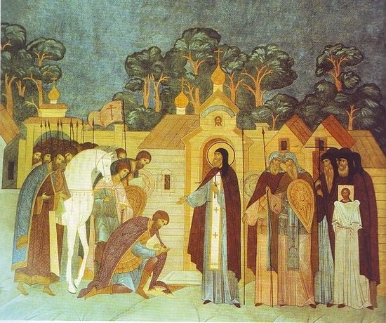
Икона может показать образом ничуть не меньше, чем слово, явить то, о чём повествует Слово Божие.

Slide 8
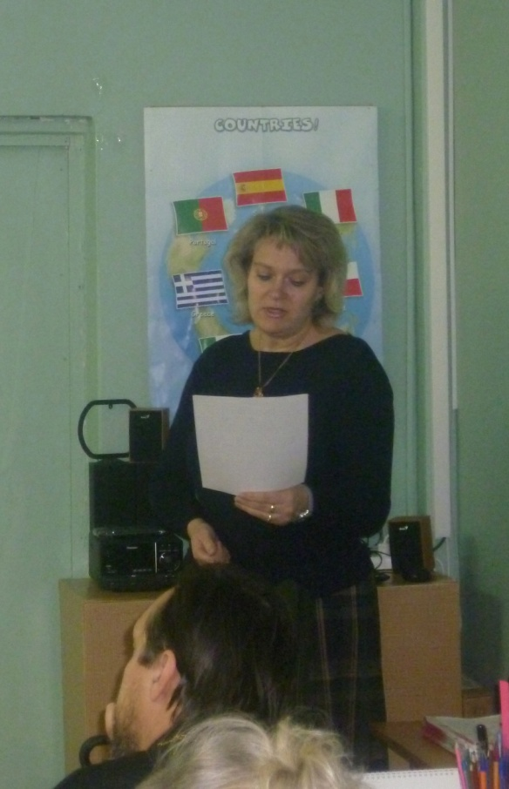

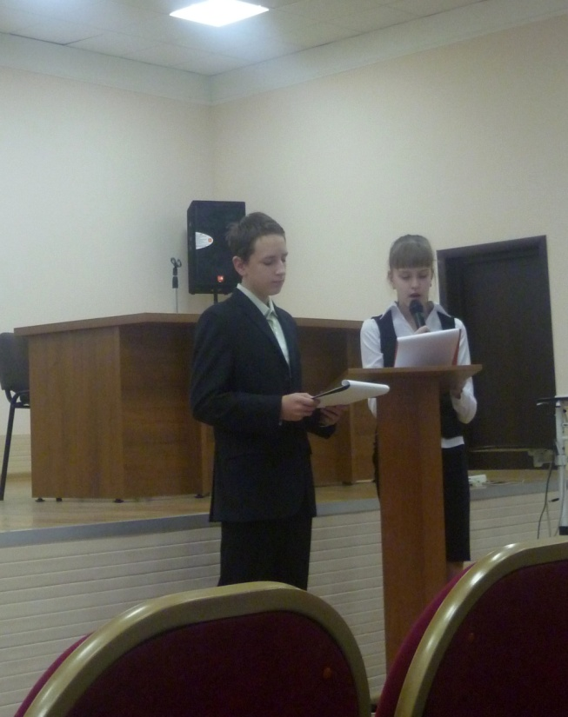
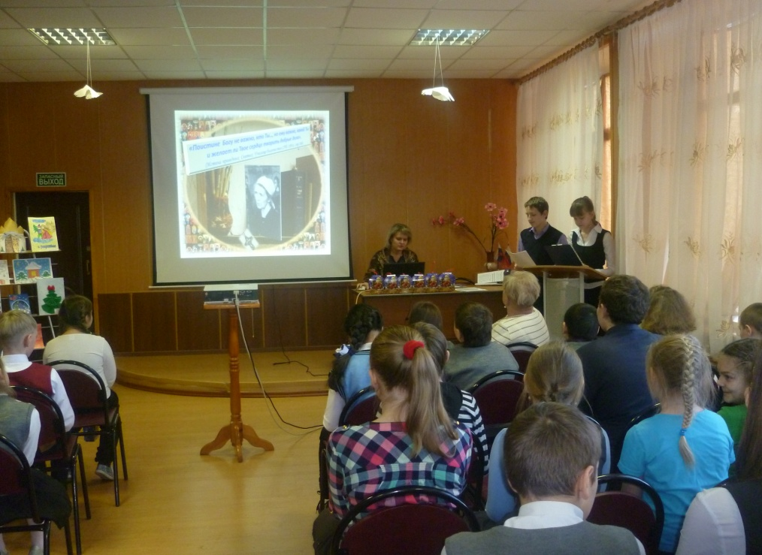

Slide 9
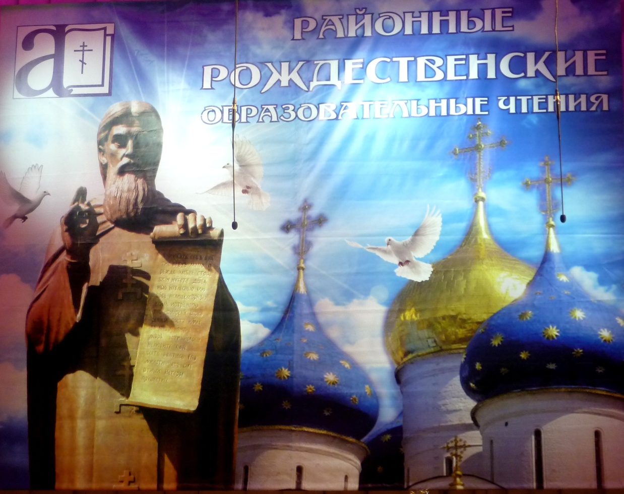
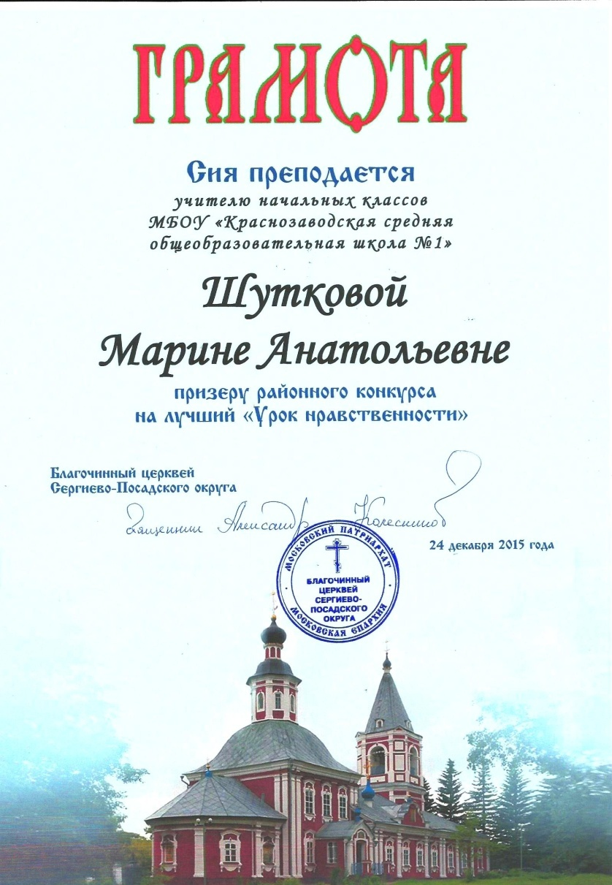
Наши достижения

Slide 10
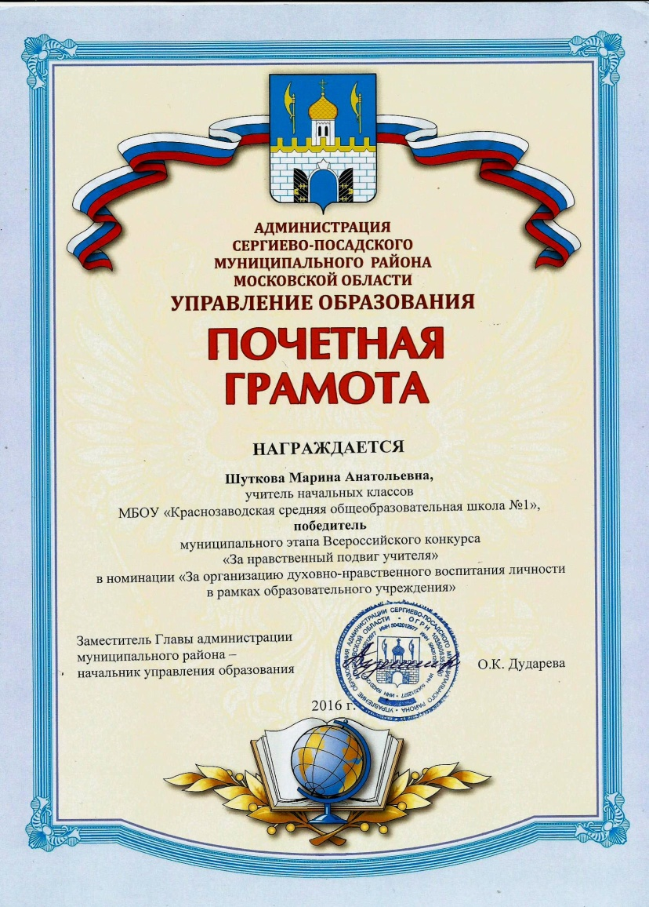
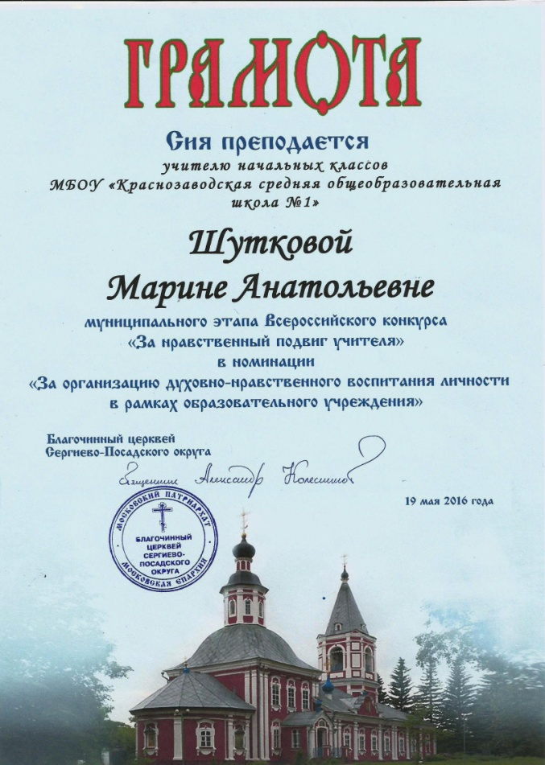
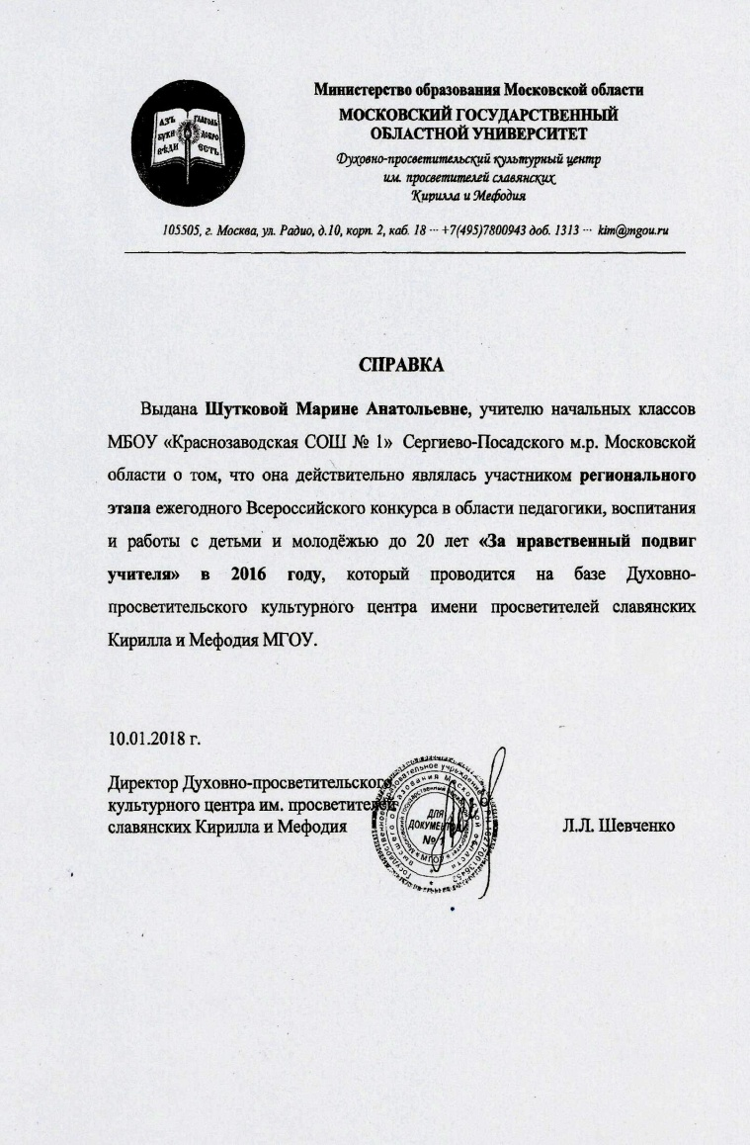
Наши достижения

Slide 11
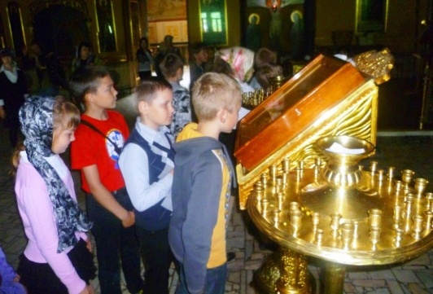
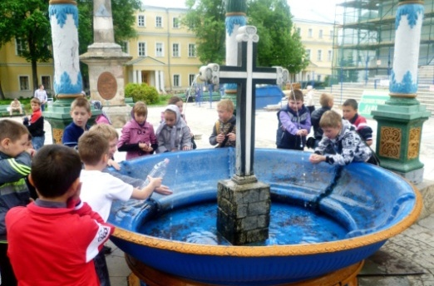
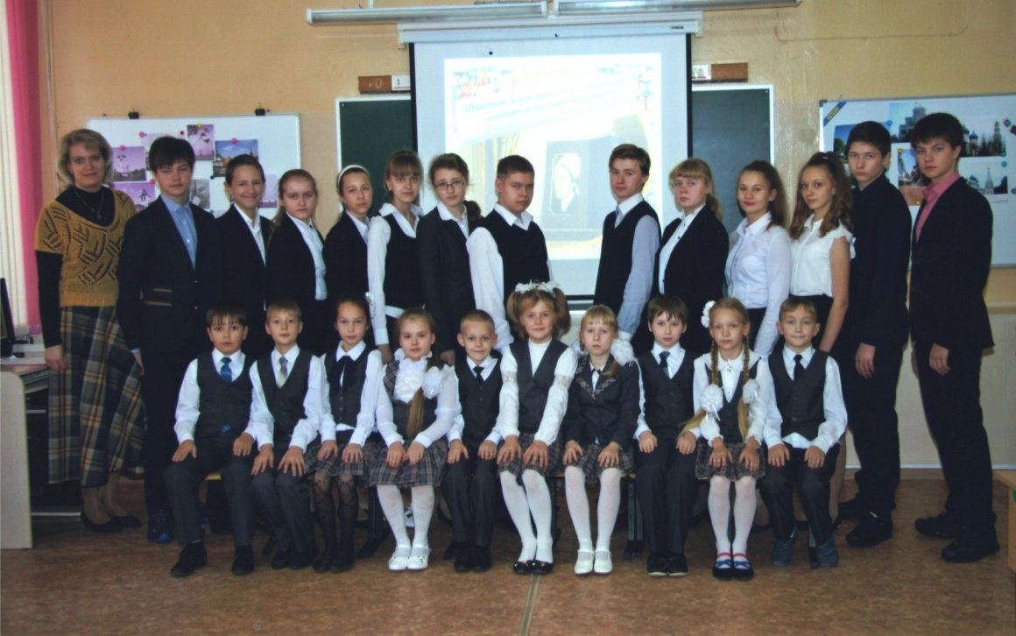
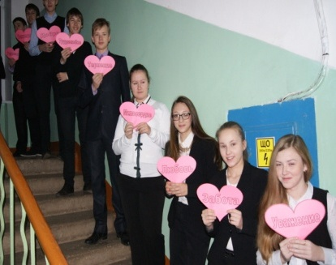
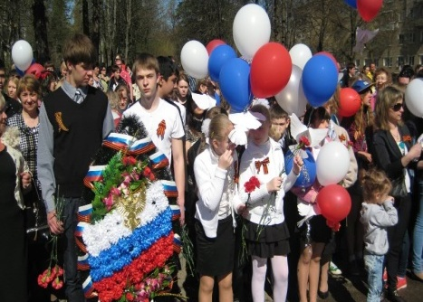
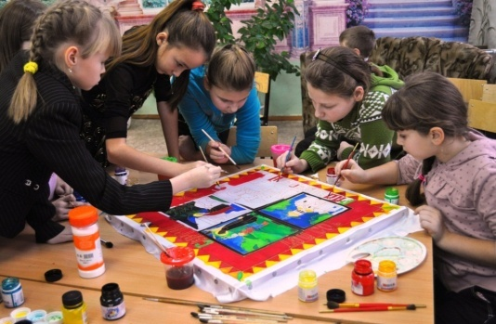
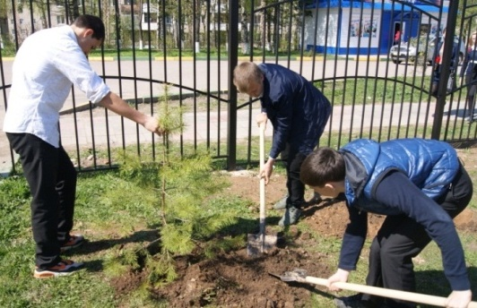
«Поистине Богу не важно, кто Ты…, но ему важно, какой Ты и желает ли Твое сердце творить добрые дела».
(Истина праведных Святых: Училище благочестия СПб; 1891г. стр.160).

Slide 12


